Slide 1

PROGRAMATION RESEAU PYTHON
SORO Débé Adama
KOFFI Junior Elie
N'GNAMIEN Dongo Guy Serge
KONE Abdoul Karim
SGC
ENSEIGNANT
Dr. ATTA Amanvon Ferdinand
Système de Gestion Commerciale
ANNÉE
2025 – 2026 · Semestre 3
PyQt6
MySQL
bcrypt
ReportLab
Python
Université Virtuelle de Côte d'Ivoire

Slide 2
PLAN DE PRÉSENTATION
01. Contexte et problématique
05. Tests réalisés
02. Objectifs du projet
06. Difficultés
03. Architecture de la solution
07. Conclusion et perspectives
04. Modules développés
Université Virtuelle de Côte d'Ivoire · Année académique 2025–2026

Slide 3
01. CONTEXTE ET PROBLÉMATIQUE
Transformation numérique des PME
Les petites et moyennes entreprises de Côte d'Ivoire cherchent à digitaliser leur activité commerciale. La gestion manuelle (cahiers, Excel) engendre des erreurs de stock, des factures perdues et l'impossibilité de suivre la performance en temps réel.
PROBLÉMATIQUE
Comment concevoir une application bureau complète, en Python, permettant à une petite entreprise de gérer ses clients, produits, stocks et ventes avec séсurité?
Besoin d’un outil métier adapté
Il existe une nécessité de développer des outils de gestion commerciale adapté au contexte ivoirien (FCFA, TVA 18 %, génération de factures PDF) et déployable sans connexion internet permanente.
Université Virtuelle de Côte d'Ivoire · Année académique 2025–2026
Université Virtuelle de Côte d'Ivoire · Année académique 2025–2026

Slide 4
02. OBJECTIFS DU PROJET
OBJECTIF GÉNÉRAL
Concevoir et implémenter un Système de Gestion Commerciale (SGC) complet, en Python/PyQt6, respectant une architecture 3-tiers, avec sécurité, performance et déploiement Windows.
OBJECTIFS PÉDAGOGIQUES SPÉCIFIQUES
1
Architecture 3-tiers
2
Sécurité applicative
3
Gestion commerciale complète
Implémenter une séparation stricte Vues / Contrôleurs / Modèles. Aucun accès BDD depuis les vues.
Mots de passe bcrypt, requêtes paramétrées, RBAC 3 rôles, timeout session 15 minutes.
6 modules : Auth, Clients, Produits, Ventes, Statistiques, Paramètres avec règles métier.
4
Génération de documents
5
Performance & Cache
6
Déploiement Windows
Factures PDF avec ReportLab, exports Excel openpyxl, rapports statistiques.
Pool de 5 connexions MySQL, cache TTL 5 min, pagination 50 lignes, index BDD.
Compilation PyInstaller, installateur InnoSetup, fichier .env pour la configuration.
Université Virtuelle de Côte d'Ivoire · Année académique 2025–2026

Slide 5
03. ARCHITECTURE DE LA SOLUTION
VUES (views/)
PyQt6 - QWidget, QTableWidget, formulaires, QSS
01
Architecture client-serveur à 3 couches
CONTRÔLEURS (controllers/)
Couche Présentation (Client) : Interface PyQt6 sur postes utilisateurs
Logique métier, validations, RBAC, tuple (bool, data)
Couche Métier (Application) : Logique métier Python
MODÈLES (models/)
Couche Données (Serveur) : Base de données
Requêtes SQL paramétrées, aucune logique métier
BASE DE DONNÉES
MySQL 8.0 - 9 tables, 2 vues
Université Virtuelle de Côte d'Ivoire · Année académique 2025–2026

Slide 6
04. MODULES AUTHENTIFICATION & CLIENTS
MODULE AUTHENTIFICATION
MODULE CLIENTS
SessionManager statique
CRUD complet + pagination 50
Classe entièrement statique — _current_user, _login_time, PERMISSIONS dict par rôle
Création, modification, suppression protégée si ventes associées. 50 lignes/page.
Hachage bcrypt (rounds=12)
Recherches multicritères
Mots de passe stockés sous forme de hash uniquement — jamais en clair en base
Filtrage temps réel sur nom, téléphone, email. Index FULLTEXT MySQL.
RBAC 3 rôles
Fiche client historique
Admin (all), Manager (view+edit), Vendeur (view+create_sales). Méthode has_permission()
CA total, nombre de visites, date dernier achat, statuts impayés.
Timeout 15 min
Création rapide depuis vente
Déconnexion automatique après 15 min d'inactivité — avertissement 1 min avant
Formulaire pop-up intégré dans la vue vente — hors CDC, ajout fonctionnel.
Université Virtuelle de Côte d'Ivoire · Année académique 2025–2026

Slide 7
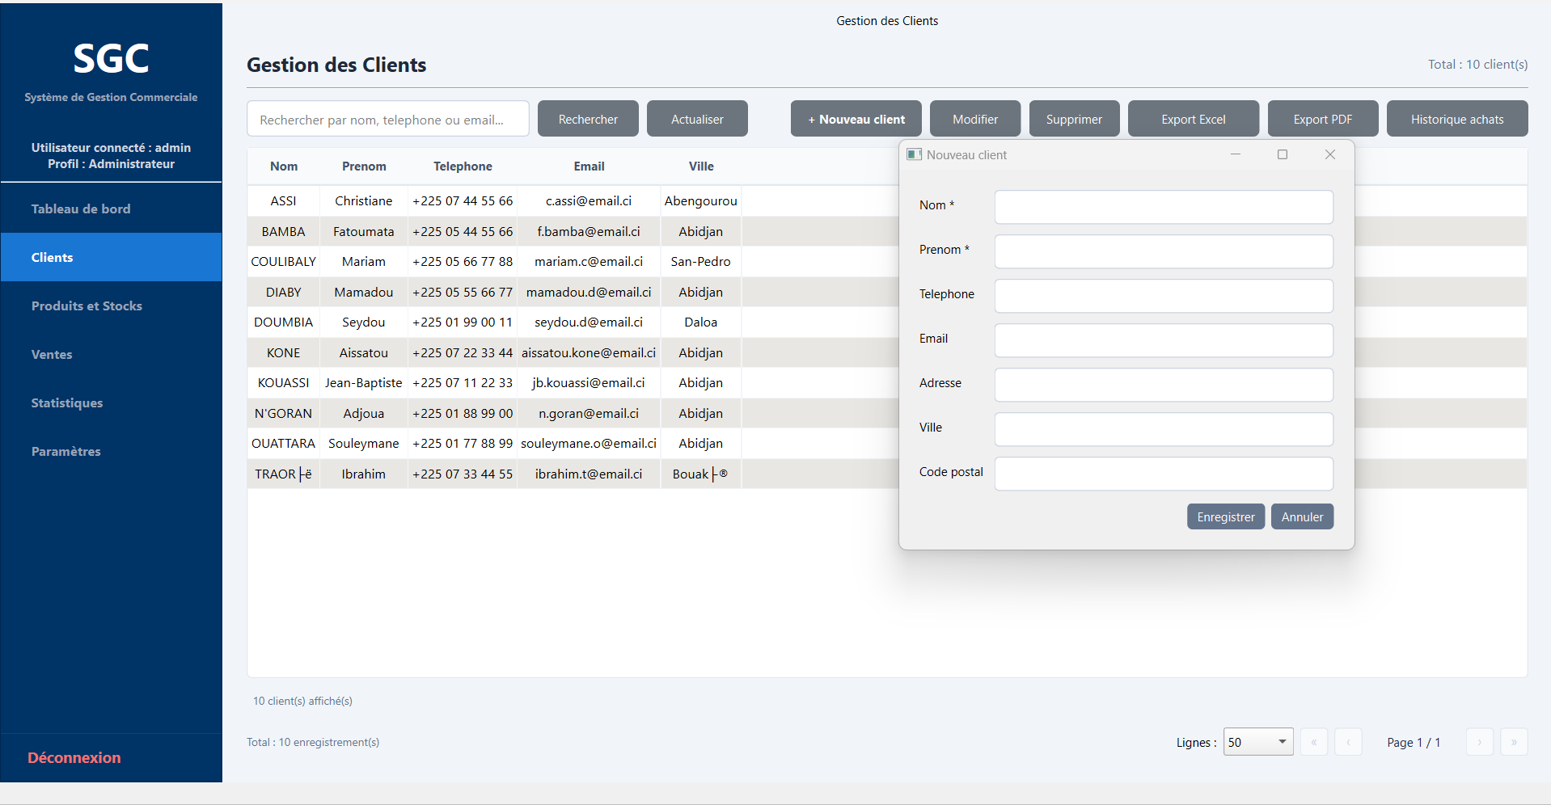
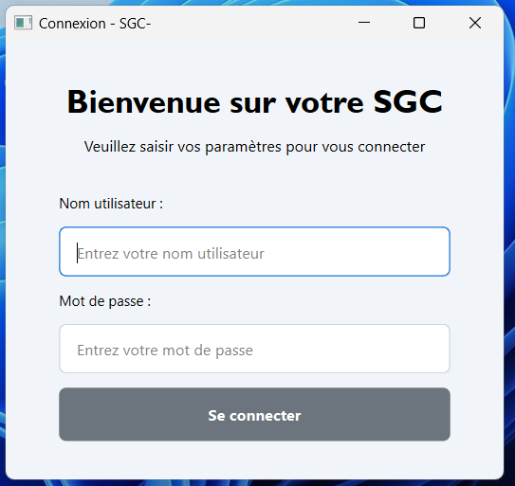
04. MODULES AUTHENTIFICATION & CLIENTS
Université Virtuelle de Côte d'Ivoire · Année académique 2025–2026

Slide 8
04. MODULES PRODUITS, STOCK & VENTES
FAC-YYYYMMDD-XXXX
4 statuts
TVA 18 %
Export PDF
Numérotation auto
EN_COURS · PARTIELLE · PAYÉE · ANNULÉE
Calcul HT → TTC en temps réel
Facture ReportLab + tampon PAYÉE
PRODUITS & STOCK
MODULE VENTES
Catalogue par catégories
Formulaire panier complet
Prix achat/vente, marge auto, alertes stock rouge si stock_actuel ≤ stock_min.
Sélection client, ajout produits, remise fixe ou %, TVA, montant payé, calcul temps réel.
Mouvements tracés
Validation Admin/Manager
Entrée / Sortie / Ajustement. Chaque mouvement enregistré dans mouvements_stock.
Décrémentation du stock à la validation. Restauration automatique à l'annulation.
Cache TTL 5 min
Facture PDF professionnelle
Catégories et alertes stock en cache mémoire -rechargement après invalidation.
ReportLab canvas direct - en-tête entreprise, tableau produits, tampon PAYÉE, dossier factures/.
Université Virtuelle de Côte d'Ivoire · Année académique 2025–2026

Slide 9
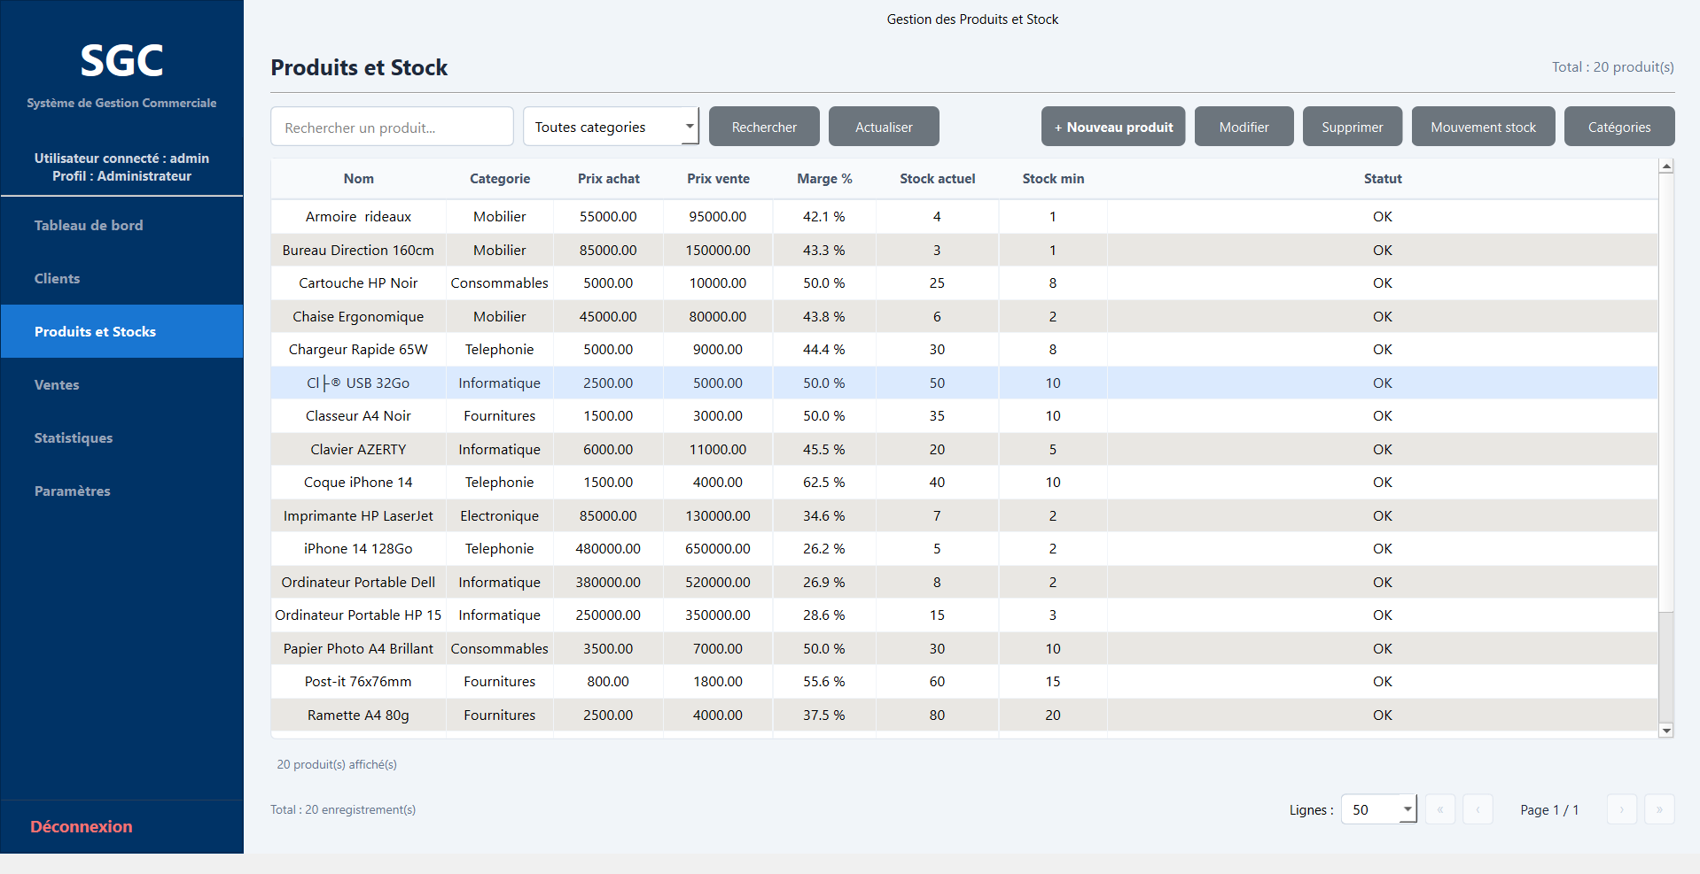
04. MODULES PRODUITS, STOCK & VENTES
Université Virtuelle de Côte d'Ivoire · Année académique 2025–2026

Slide 10
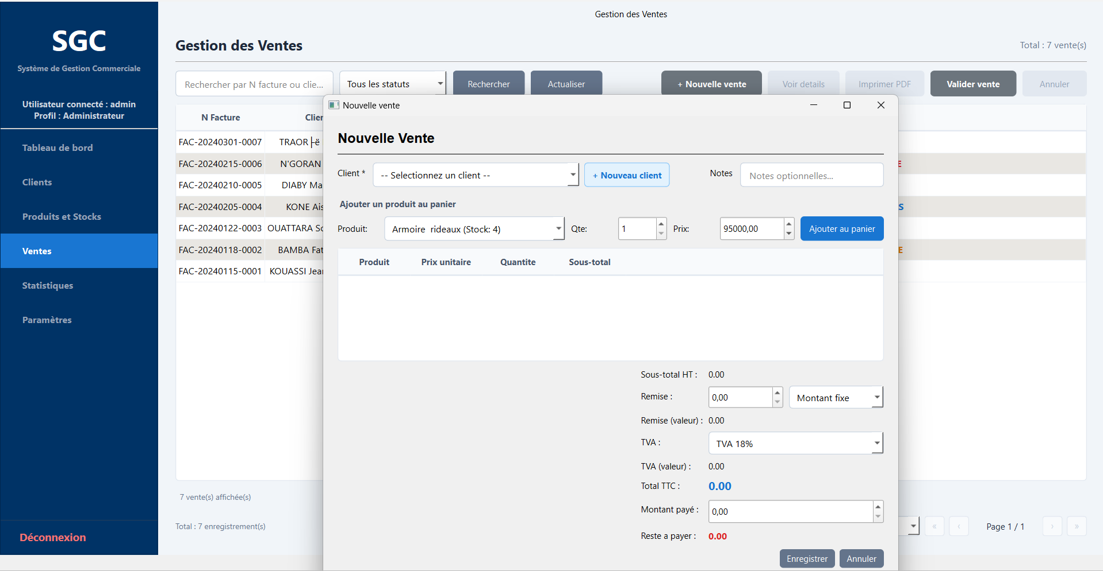
04. MODULES PRODUITS, STOCK & VENTES
Université Virtuelle de Côte d'Ivoire · Année académique 2025–2026

Slide 11
04. SÉCURITÉ & PERFORMANCE
SÉCURITÉ
PERFORMANCE
bcrypt rounds=12
Pool de 5 connexions MySQL
Hash irréversible des mots de passe — jamais stockés en clair
Connexions réutilisables - pas de reconnexion à chaque requête
Requêtes paramétrées
Cache mémoire TTL
Protection contre l'injection SQL sur toutes les requêtes MySQL
Catégories et alertes stock en cache 5 min SimpleCache.get/set/invalidate
RBAC 3 niveaux
Pagination 50 lignes
Admin / Manager / Vendeur — has_permission() avant chaque action
Toutes les listes paginées - évite les chargements massifs en mémoire
.env isolé
Index MySQL
Credentials MySQL hors du code — jamais versionnés dans Git
FULLTEXT sur clients, index sur stock_actuel et date_vente
Timeout session 15 min
Chargement async dashboard
Déconnexion automatique — SessionManager._login_time
Graphique Matplotlib chargé en thread daemon — interface non bloquante
Université Virtuelle de Côte d'Ivoire · Année académique 2025–2026

Slide 12
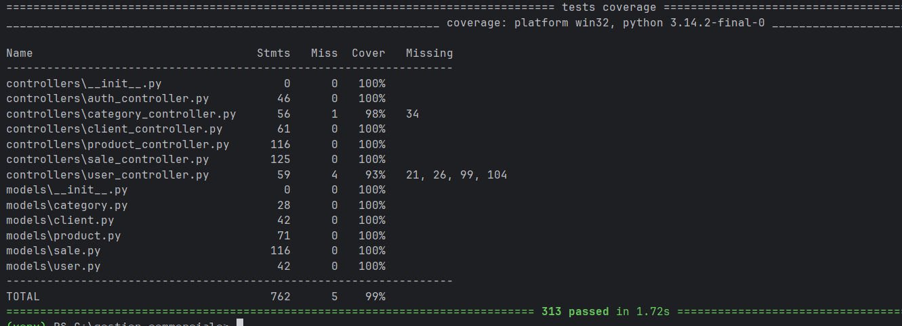
05. TESTS RÉALISÉS
Lignes de code exécutables
Lignes non testées
Nombre de tests
Taux de réussite
Couverture
762
5
313
100 %
99 %
Université Virtuelle de Côte d'Ivoire · Année académique 2025–2026

Slide 13
06. DIFFICULTÉS RENCONTRÉES
01
01
Implémentation de l'architecture 3-tiers
02
Implémentation de la sécurité (bcrypt)
Intégrеr correctement le hachage bcrypt pour les mots de passe sans stocker de données sensibles en clair, tout en gérant les sessions et les rôles utilisateurs.
Mettre en œuvre une architecture Vues / Contrôleurs / Modèles pour chacun des 6 modules tout en maintenant une cohérence et une séparation stricte des responsabilités.
Université Virtuelle de Côte d'Ivoire · Année académique 2025–2026

Slide 14
07. CONCLUSION ET PERSPECTIVES
Application de gestion commerciale complète développée, documentée, testée et déployable sur Windows.
C1
Architecture 3-tiers maîtrisée
C2
Sécurité implémentée
Vues/Contrôleurs/Modèles strictement séparés. Modification logique métier sans toucher les vues.
bcrypt, .env, requêtes paramétrées, RBAC, timeout — aucun mot de passe en clair.
C3
Application fonctionnelle réelle
C4
100% des tests passés
Tourne sur MySQL, génère de vraies factures PDF, pourrait être utilisée telle quelle.
20 tests documentés, 0 FAIL. 3 bugs détectés et corrigés en cours de développement.
Université Virtuelle de Côte d'Ivoire · Année académique 2025–2026

Slide 15
07. CONCLUSION ET PERSPECTIVES
Authentification MFA
Application Mobile
Double authentification par code SMS ou application (Google Authenticator) pour sécuriser les accès.
Version Android & iOS pour consulter ventes, stock et clients depuis n'importe où.
Hébergement Cloud MySQL
Module Devis / Pro-forma
Base de données hébergée en ligne avec sauvegardes automatiques et accès multi-postes.
Création de devis et factures pro-forma convertibles en ventes confirmées en un clic.
Université Virtuelle de Côte d'Ivoire · Année académique 2025–2026

Slide 16
MERCI DE VOTRE AIMABLE ATTENTION

